Slide 1
第 10 讲
指南针

Slide 2
纲要
利用传感器实现指南针功能

Slide 3
传感器简介
传感器（英文名称：transducer/sensor）是一种检测装置，能感受到被测量的信息，并能将感受到的信息，按一定规律变换成为电信号或其他所需形式的信息输出，以满足信息的传输、处理、存储、显示、记录和控制等要求。它是实现自动检测和自动控制的首要环节。

Slide 4
开发传感器的步骤
开发传感器的步骤如下：
  调用Context的getSystemService(Context.SENSOR_SERVICE)方法获取SensorManager对象。
  调用SensorManager的getDefaultSensor(int type)方法来获取指定类型的传感器。
  一般在Activity的onResume()方法中调用SensorManager的registerListener()为指定传感器注册监听器即可。程序可以通过实现监听器即可获取传感器传回来的数据。

Slide 5
注册传感器
SersorManager提供的注册传感器的方法为registerListener(SensorListener listener, Sensor sensor, int rate)该方法中三个参数说明如下：
  listener:监听传感器事件的监听器
  sensor：传感器对象
  rate：指定获取传感器数据的频率
rate可以获取传感器数据的频率，支持如下几个频率值：
  SENSOR_DELAY_FASTEST：最快，延迟最小。
  SENSOR_DELAY_GAME：适合游戏的频率。
  SENSOR_DELAY_NORMAL：正常频率
  SENSOR_DELAY_UI：适合普通用户界面的频率

Slide 6
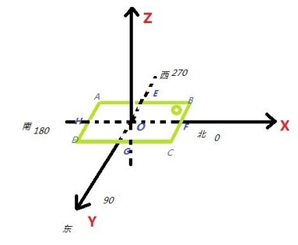


方向传感器
TYPE_ORIENTATION
用于感应手机设备的摆放状态
通过返回三个角度，可确定手机的摆放状态
第一个角度：手机顶部朝向正北方的夹角（绕Z轴旋转）
第二个角度：手机顶部或尾部翘起的角度（绕Y轴旋转）
第三个角度：手机左侧或右侧翘起的角度（绕X轴旋转）
经典应用
指南针

Slide 7
机状态 | 数值状态 | 数值范围
手机水平放置，顶部指向正北方 | x、y、z方向值为0 | 0
水平逆时针旋转 | x不断减少 | 360 ~ 0
水平顺时针旋转 | x不断增大 | 0 ~ 360
当手机左侧抬起时 | z不断减少 | 0 ~ -180
当手机右侧抬起时 | z不断增大 | 0 ~ 180
当手机顶部抬起时 | y不断减少 | 0 ~ -180
当手机底部抬起时 | y不断增大 | 0 ~ 180

Slide 8
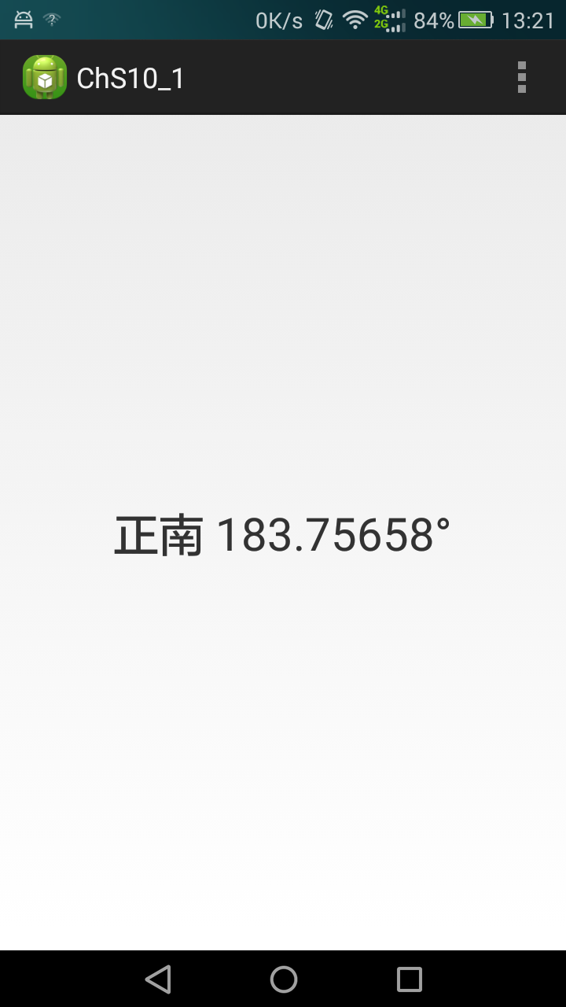

Slide 9
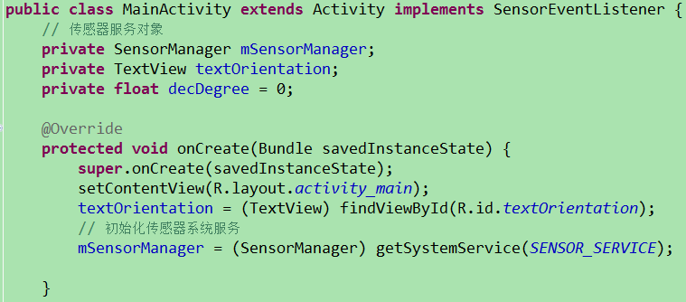

Slide 10
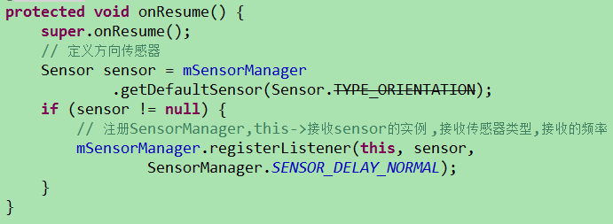

Slide 11
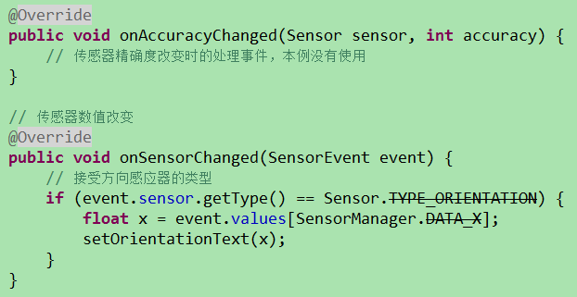

Slide 12
